Slide 1
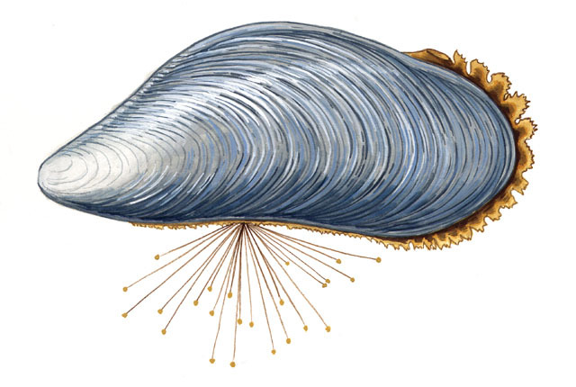
Здесь должен быть Ваш Заголовок
Иванов, А.В.¹; Петров, Д.С.²; Сидоров, А.К.,
¹Аффилированный Университет/Институт
Аннотация
Методы и материалы
Здесь должна быть аннотация вашей работы.
Аннотация включает характеристику основной темы, проблемы объекта, цели работы и ее результаты. В аннотации указывают, что нового несет в себе данный документ в сравнении с другими, родственными по тематике и целевому назначению.
Примерная структура раздела:
Общая схема эксперимента.
Популяции/образцы.
Расположение района исследования.
Методика отбора образцов.
Обработка/подготовка образцов.
Материалы.
Переменные и измерения.
Статистическая обработка.
Введение
Введение состоит из подразделов:
Описание проблемы, с которой связано исследование или установление научного контекста.
Обзор литературы, связанной с исследованием.
Описание белых пятен в проблеме или того, что еще не сделано.
Формулировка цели исследования (и, возможно, задач).
Оценка важности исследования.
Результаты и обсуждение
Результаты даются в обработанном варианте: в виде таблиц, графиков, организационных или
структурных диаграмм, уравнений, фотографий, рисунков.
Обсуждение – это идеи, предположения о полученных фактах, сравнение полученных собственных результатов с результатами других авторов.
Диаграмма 1. Название диаграммы
Заключение
В заключении можно:
обобщить результаты;
предложить практическое применение;
предложить направление для будущих исследований.
Таблица 1. Название таблицы
 | Heading | Heading | Heading
Item | 800 | 790 | 4001
Item | 356 | 856 | 290
Item | 954 | 875 | 976
Item | 324 | 325 | 301
Item | 199 | 137 | 186
Контактные данные докладчика
Можно добавить ссылки на свою электронную почту или социальные сети в виде qr-кода.
Рис. 2. Название рисунка 2
Рис 1. Название рисунка 1

